Slide 1

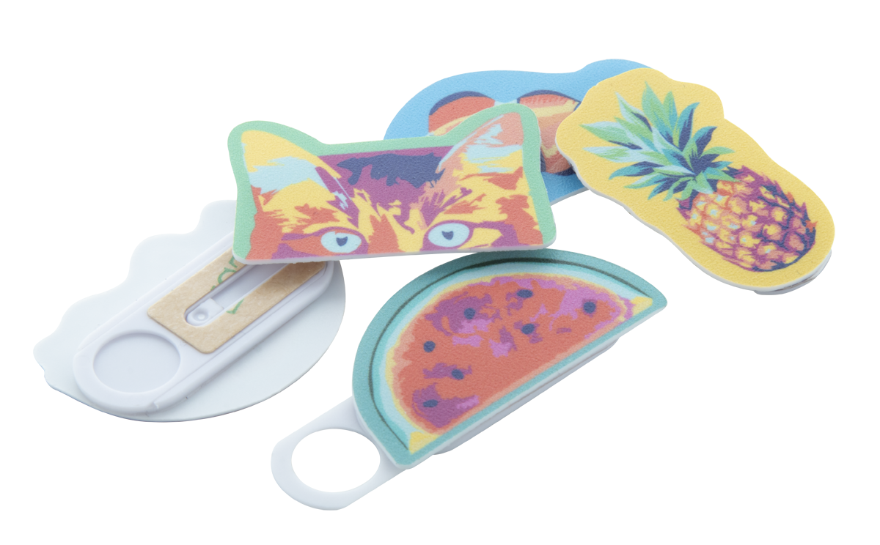
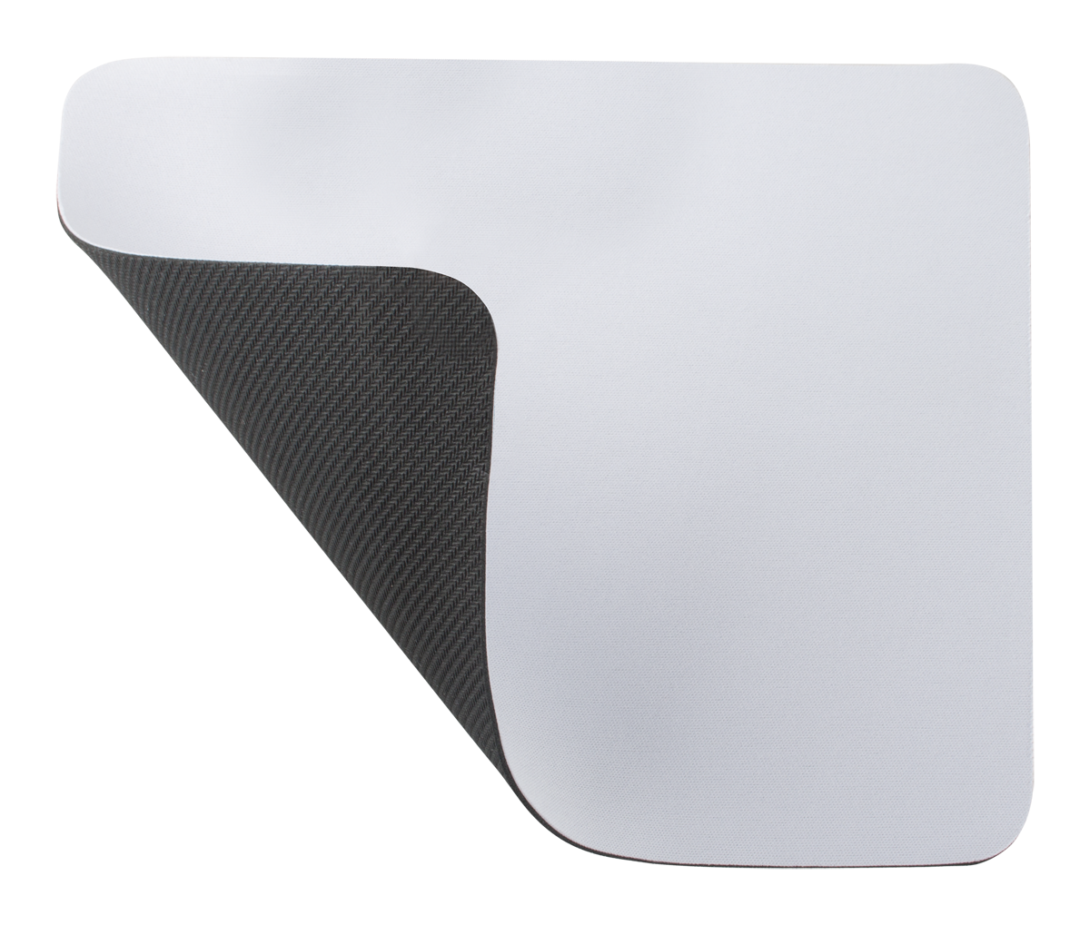
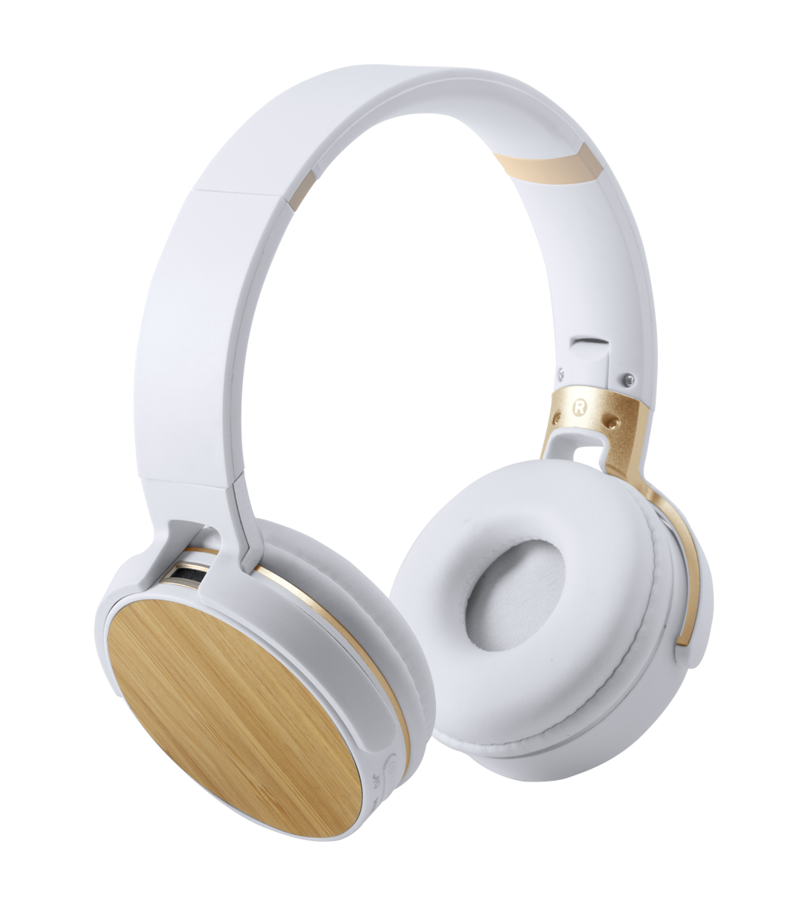

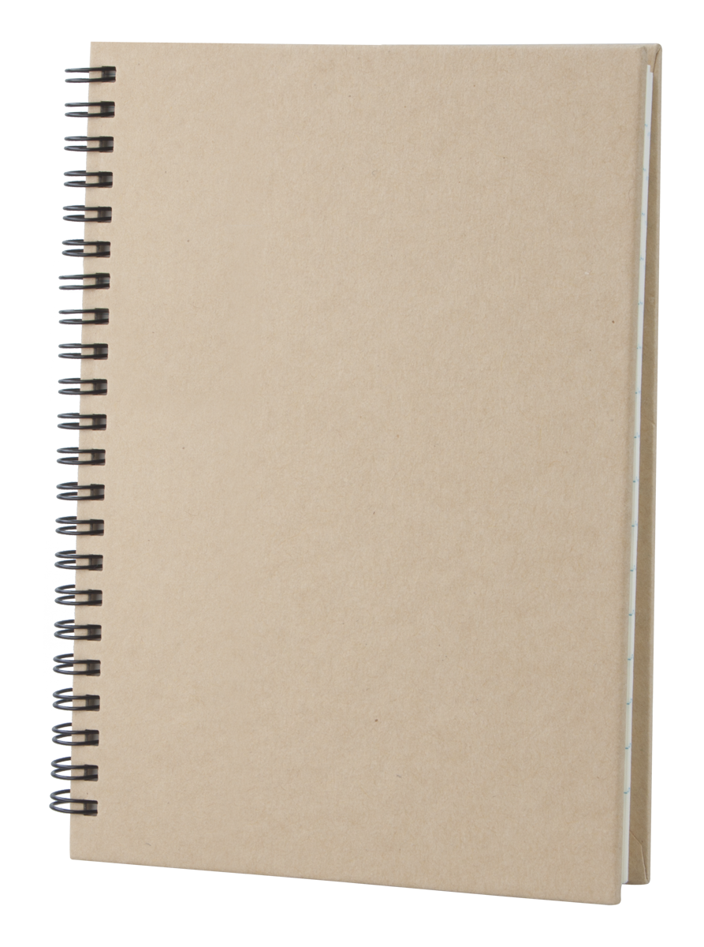
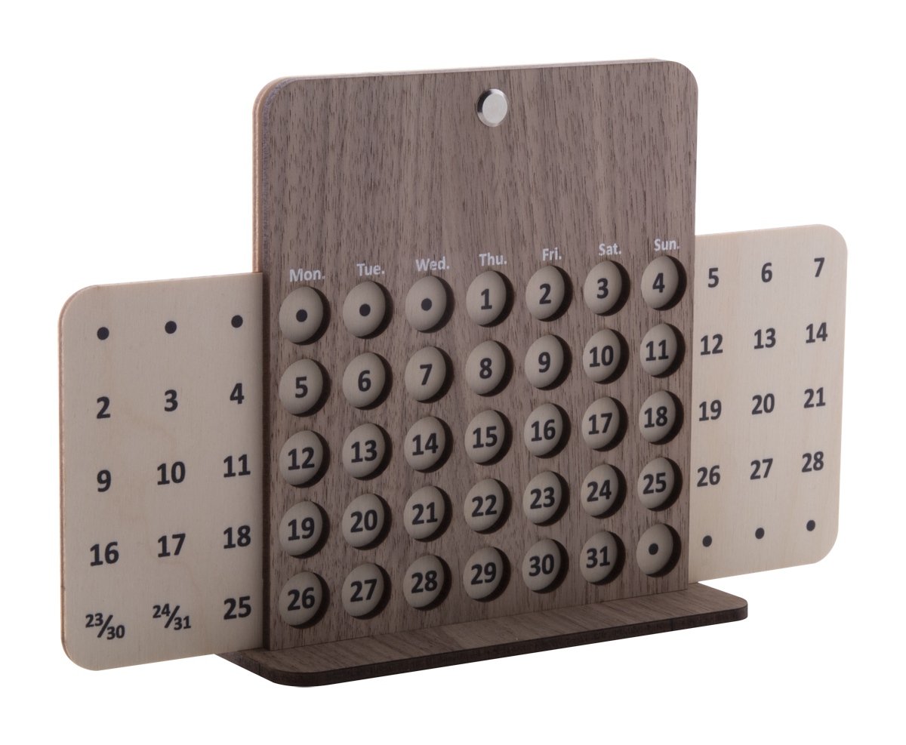
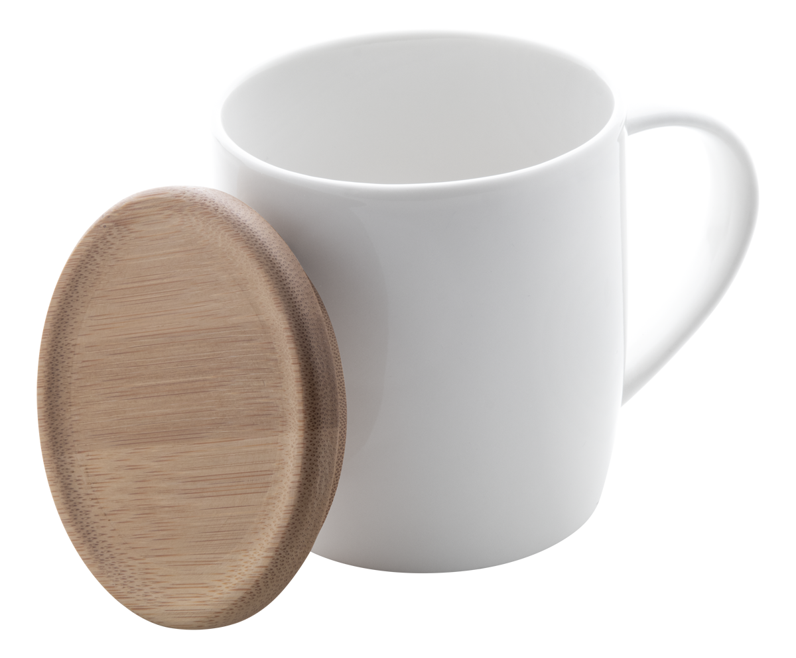
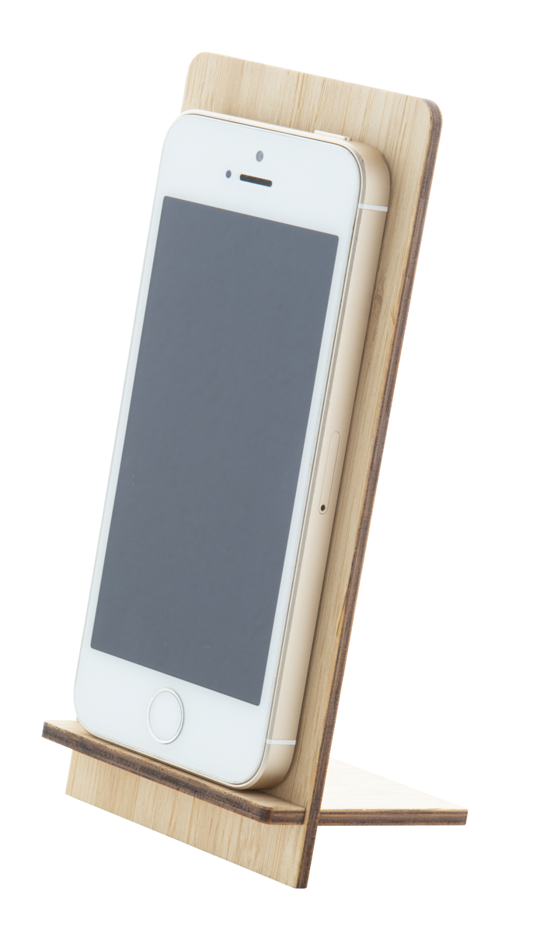
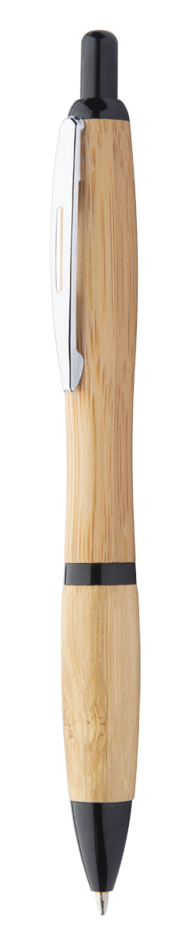
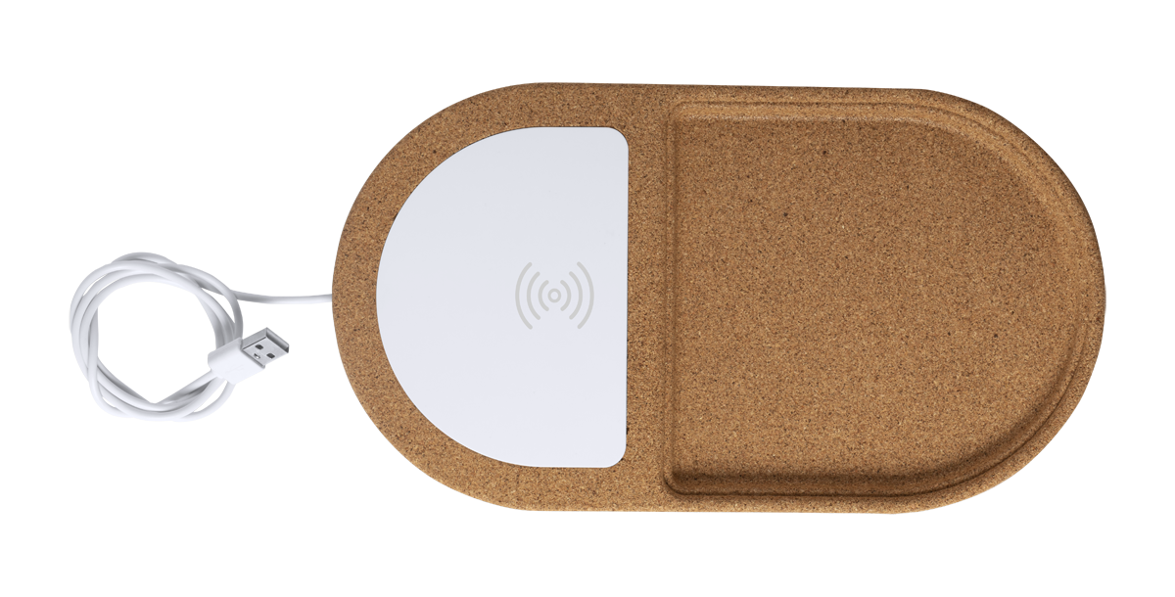
Plaats hier uw contactgegevens!
HOME OFFICE
GIFTS FOR YOUR PET!
Creëer thuis een praktische en comfortabele werkruimte zodat u productief en geïnspireerd kunt blijven, zelfs wanneer u op afstand werkt. Blader door onze brede collectie en vind alle benodigde technologische artikelen, schrijf- en kantoorbenodigdheden voor je eigen thuiskantoor.
SHAPECAM AP718377
Plastic anti-spion webcamblokker met op maat gevormde full colour bedrukte overlay (max grootte 50 x 25 mm ) met schuifdeksel en zelfklevende achterkant. Met fdigitaal bedrukte papiern kaart. Prijs is inclusief digitaal en UV LED-printen.
00,00 EUR
SUBOMAT AP812410
Muismat voor sublimatie bedrukking. Prijs is incl. sublimatie. Minimale afname: 50 stuks. Materiaal: rubber en polyester.
00,00 EUR
TREIKO AP721523-01
Bluetooth-hoofdtelefoon met bamboedecoratie en ingebouwde oplaadbare batterij. Met handsfree bellen en micro SD MP3-afspeelfuncties. Inclusief 3,5 mm audio-aansluiting en USB-laadkabels.
00,00 EUR
GULLIVER AP791047
80 pagina's tellend notitieblok gemaakt van gerecycled papier, A5.
00,00 EUR
FOREVER AP718644
Eeuwigdurende bureaukalender in berken- en walnootmultiplex. Wordt plat verpakt geleverd.
00,00 EUR
HESTIA AP803415-01
Hoge kwaliteits porseleinen mok met bamboe onderzetter.
00,00 EUR
FARGESIA AP718375
Mobiele telefoonhouder van bamboe in multiplex, plat verpakt en geleverd.
00,00 EUR
COLDERY AP810441
Bamboe balpen met gekleurde plastic clip en metalen clip. Met blauwe (her) vulling.
00,00 EUR
DILFOX AP721673
Bureauhouder van natuurlijk kurk met ingebouwde draadloze oplader. Max. uitgang: 1000 mA. Inclusief USB-kabel.
00,00 EUR
Plaats hier uw promotievoorwaarden!
.......
.......
.......
.......
www.WriteYourWebsiteHere.com

